Slide 1
BÁO CÁO d KHAI KHOÁNG DỮ LIỆU
Chủ đề: XÂY DỰNG WEBSITE GOM NHÓM DỮ LIỆU
Giảng viên hướng dẫn:
Lưu Tiến Đạo
Đề tài 2:
Trần Nam Dương : B1609765
Nguyễn Hải Anh : B1609759

Slide 2
Tóm tắt nội dung
Đặt vấn đề
Giới thiệu tập dữ liệu
Giới thiệu về thuật toán SVM
Giới thiệu về thuật toán HOG
Tiền xử lý dữ liệu đầu vào tập train & test
Tiền xử lý dữ liệu đầu vào khi nhận dạng
Xây dựng mô hình
Đánh giá mô hình
Kết luận
Demo

Slide 3
I. ĐẶT VẤN ĐỀ
Công nghệ phát triển kéo theo các công cụ xử lý dữ liệu tiên tiến hơn
Nguồn dữ liệu ngày càng nhiều, đòi hỏi công nghệ xử lý phát triển hơn
Tiết kiệm được thời gian xử lý dữ liệu

Slide 4
II. THIẾT KẾ VÀ CÀI ĐẶT
Phần mềm: Visual studio code
Ngôn ngữ lập trình: python, flask framework
Thiết kế giao diện: HTML, CSS, boostrap

Slide 5
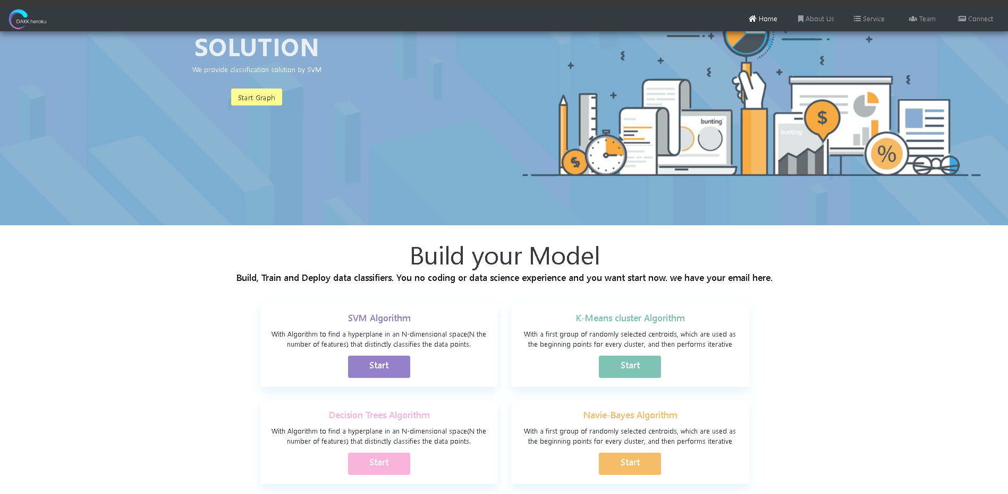
III. GIAO DIỆN PHẦN MỀM:

Slide 6
IV. NGUYÊN LÝ HOẠT ĐỘNG
Truy cập website
Chọn giải thuật
Chọn file cần xử lý (csv, excel, json) và upload lên website
Chọn cột thuộc tính để gom cụm
Hệ thống xử lý
Nhập thông số cần dự báo
Hiển thị kết quả gom cụm và kết quả dự báo

Slide 7
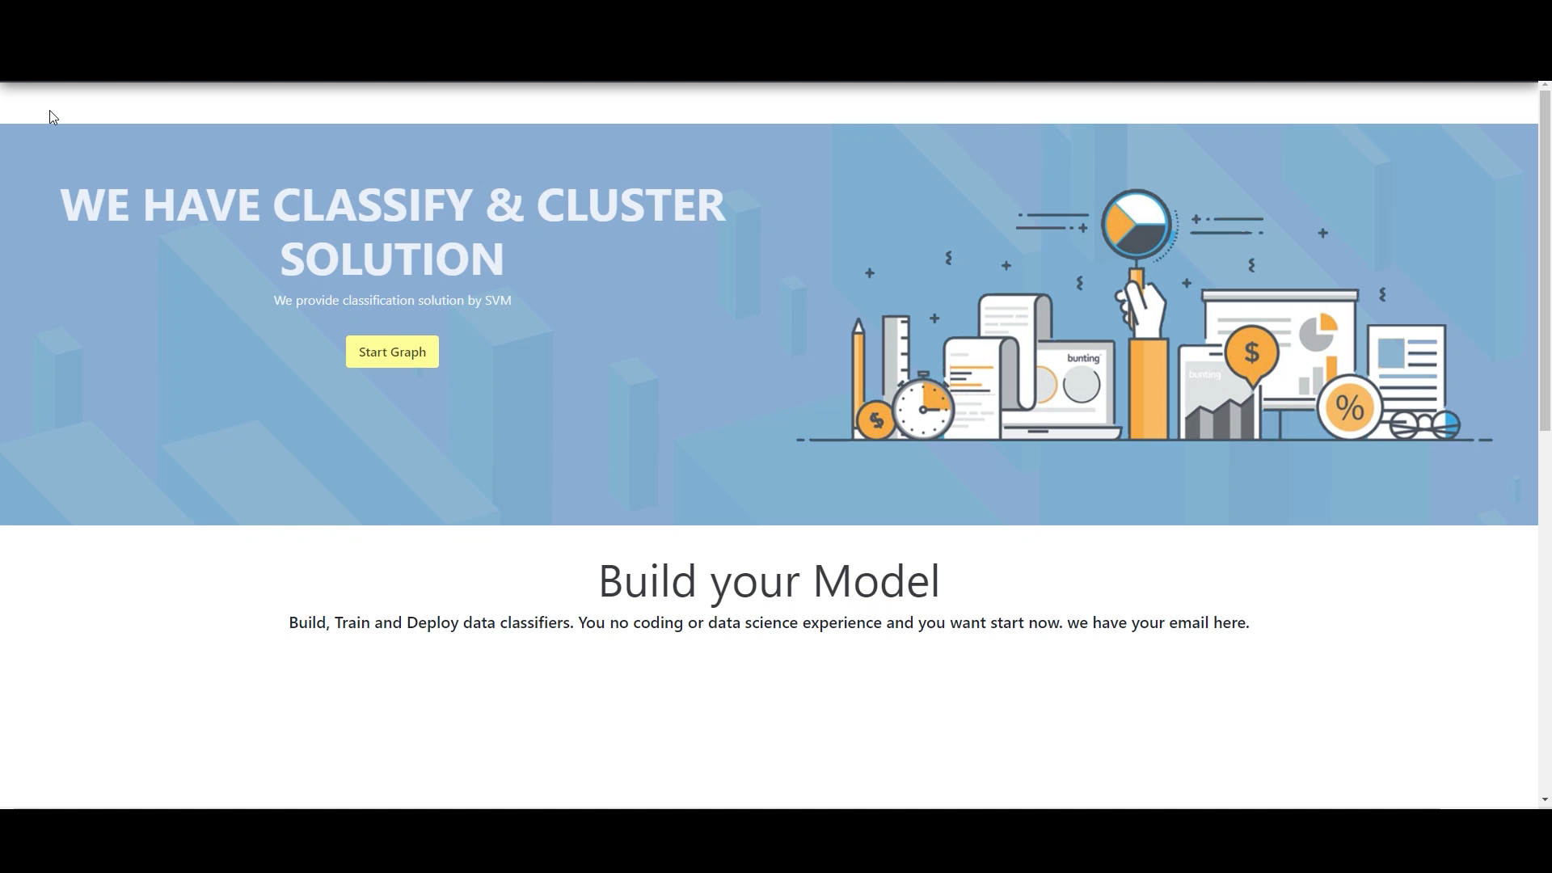
V. CÁCH SỬ DỤNG
Video hướng dẫn sử dụng

Slide 8
VI. KẾT QUẢ ĐẠT ĐƯỢC
Đã làm được các yêu cầu đặt ra
Tốc độ xử lý nhanh
Giải thuật có độ chính xác cao
Giao diện đẹp, dễ dàng sử dụng

Slide 9
VII. HƯỚNG PHÁT TRIỂN
Kết hợp thêm nhiều giải thuật khác
Giảm thời gian xử lý khi upload tập dữ liệu có kích thước lớn hơn
Cải thiện giao diện cho người dùng dễ sử dụng hơn

Slide 10
XIN CẢM ƠN!

